Slide 1



सैनिक स्कूल गोपालगंज
हिन्दी=कक्षा -X
(कृतिका-पाठ-2-जॉर्ज पंचम की नाक)

Slide 2
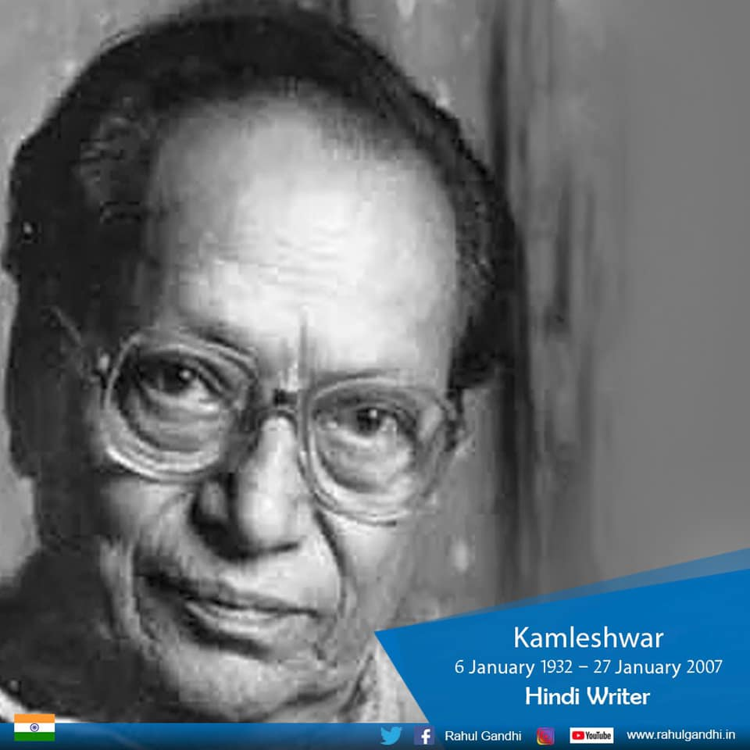
पाठ-2-जॉर्ज पंचम की नाक (कमलेश्वर)

Slide 3
पाठ-2-जॉर्ज पंचम की नाक (कमलेश्वर)
लेखक परिचय
कमलेश्वर जी का जन्म ६ जनवरी १९३२ को उत्तरप्रदेश के मैनपुरी जिले में हुआ। उन्होंने १९५४ में इलाहाबाद विश्वविदयालय से हिन्दी साहित्य में एम.ए. किया। उन्होंने फिल्मों के लिए पटकथाएँ तो लिखी ही, उनके उपन्यासों पर फिल्में भी बनी। `आंधी', 'मौसम (फिल्म)', 'सारा आका', 'रजनीग',, 'मिस्टर नटवरलाल', 'सौत', 'लैला', 'रामबलराम' की पटकथाएँ उनकी कलम से ही लिखी गईं थीं। लोकप्रिय टीवी सीरियल 'चन्द्रकांता' के अलावा 'दर्' और 'एक कहानी' जैसे धारावाहिकों की पटकथा लिखने वाले भी कमलेश्वर ही थे। उन्होंने कई वृतचित्रों और कार्यक्रमों का निर्देशन भी किया।
१९९५ में कमलेश्वर को 'पद्मभूषण' से नवाज़ा गया और २००३ में उन्हें 'कितने पाकिस्तान'(उपन्यास) के लिए साहित्य अकादमी पुरस्कार से सम्मानित किया गया। वे 'सारिका' 'धर्मयुग', 'जागर' और 'दैनिक भास्क' जैसे प्रसिद्ध पत्र-पत्रिकाओं के संपादक भी रहे। उन्होंने दूरदर्शन के अतिरिक्त महानिदेशक जैसा महत्वपूर्ण दायित्व भी निभाया। कमलेश्वर ने अपने ७५ साल के जीवन में १२ उपन्यास, १७ कहानी संग्रह और क़रीब १०० फ़िल्मों की पटकथाएँ लिखीं।
कमलेश्वर की अंतिम अधूरी रचना अंतिम सफर उपन्यास है, जिसे कमलेश्वर की पत्नी गायत्री कमलेश्वर के अनुरोध पर तेजपाल सिंह धामा ने पूरा किया और हिन्द पाकेट बुक्स ने उसे प्रकाशित किया और बेस्ट सेलर रहा।^{[1]} २७ जनवरी २००७ को उनका निधन हो गया।

Slide 4
पाठ-2-जॉर्ज पंचम की नाक (कमलेश्वर)
उपन्यास -एक सड़क सत्तावन गली,तीसरा आदमी
डाक बंगला, समुद्र में खोया हुआ आदमी, काली आँधी,आगामी-अतीत, सुबह...दोपहर...शाम, रेगिस्तान
लौटे हुए मुसाफ़िर,वही बात,एक और चंद्रकांता,कितने पाकिस्तान,अंतिम सफर
पटकथा एवं संवाद
१. सौतन की बेटी(१९८९)-संवाद२. लैला(१९८४)- संवाद, पटकथा३. यह देश (१९८४) -संवाद४. रंग बिरंगा (१९८३) -कहानी५. स (१९८३)- संवाद६. साजन की सहेली(१९८१)- संवाद, पटकथा७. राम बलराम(१९८०)- संवाद, पटकथा८. मौसम (१९७५)- कहानी९. आंधी (१९७५)- उपन्यास
संपादन
विहान-पत्रिक (१९५४)नई कहानियाँ-पत्रिक (१९५८-६६)सारिका-पत्रिक (१९६७-७८)कथायात्रा-पत्रिका (१९७८-७९)गंगा-पत्रिका(१९८४-८८)इंगित-पत्रिक (१९६१-६८)श्रीवर्षा-पत्रिक (१९७९-८०)

Slide 5
पाठ-2-जॉर्ज पंचम की नाक (कमलेश्वर)
महत्वपूर्ण तथ्य
सभी सहमत थे कि अगर यह नाक नहीं है तो हमारी भी नाक नहीं रह जाएगी
एक की नज़र ने दूसरे से कहा कि यह बताने की ज़िम्मेदारी तुम्हारी है I
पुरातत्व विभाग की फाइलों पेट चीरे गए पर कुछ भी पता नहीं चला
एक खास कमेटी बनाई गई और उसके जिम्मे यह काम दे दिया गया I
यh छोटा-सा भाषण फ़ौरन अखबारों में छाप गया I
सरकारी दफ्तरों के कार्यप्रणाली पर गहरा व्यंग है I
सरकारी अधिकारी किसी काम का जिम्मा अपने कंधे पर नहीं लेते I
शंख इंग्लैंड में बज रहा था,गूंज हिन्दुस्तान में आ रही थी I
गश्त लगती रही और लात की नाक चली गई I
सरकारी तन्त्र और अखबारों की मिलीभगत पर गहरा व्यंग है I

Slide 6
पाठ-2-जॉर्ज पंचम की नाक (कमलेश्वर)
जार्ज पंचम की नाक का सरल शब्दों में अर्थ ले तो यह एक व्यक्ति के बारे में है, जिसका नाम जार्ज पंचम है। पाठ में उसकी नाक के बारे में बात की जा रही है। मगर यदि लेखक की दृष्टि से देखें, तो यह एक व्यंग्य है कि भारत में जार्ज पंचम के आने पर भारतीय शासन व्यवस्था जो कार्य कर ही थी, वह शर्मनाक था। इस पाठ में अंग्रेजी राज के प्रति रोष तथा तिरस्कार प्रकट करने के लिए लेखक ने जॉर्ज पंचम की नाक को काट दिया है। नाक मान-सम्मान का प्रतीक होती है। भारत में अंग्रेज़ों के अत्याचारों के कारण भारतीय उनसे घृणा करते थे। इसी घृणा तथा ब्रिटिश शासन के प्रति लोगों के असम्मान को प्रकट करने के लिए जॉर्ज पंचम की नाक को काट दिया गया था। इससे यह शिक्षा मिलती है कि आजाद तो हम हो चुके हैं लेकिन अभी भी दिल्ली को संभालने वाले लोग अंग्रेजों के मानसिक रूप से गुलाम हैं। हमें इस गुलामी से स्वयं को स्वतंत्र करना होगा।

Slide 7
पाठ-2-जॉर्ज पंचम की नाक (कमलेश्वर)
सरकारी तंत्र में जार्ज पंचम की नाक लगाने को लेकर जो चिंता या बदहवासी दिखाई देती है वह उनकी किस मानसिकता को दर्शाती है।
उत्तर: सरकारी तंत्र में जार्ज पंचम की नाक लगाने को लेकर जो चिंता या बदहवासी दिखाई देती है वह दो तरह की मानसिकता को दर्शाती है। आधुनिक भारत में भी हम इस बात पर सबसे अधिक खुश होते हैं जब इंगलैंड या अमेरिका हमारी पीठ ठोंकता है। हमें लगता है कि हमें हर समय किसी पश्चिम के देश के सर्टिफिकेट की जरूरत है। इस मुद्दे का दूसरा पहलू है कि सरकारी तंत्र में लोग तिल का ताड़ बनाने में माहिर होते हैं।
रानी एलिजाबेथ के दरजी की परेशानी का क्या कारण था? उसकी परेशानी को आप किस तरह तर्कसंगत ठहराएँगे?
उत्तर: रानी एलिजाबेथ का दरजी इसलिए परेशान था कि रानी भारत, पाकिस्तान और नेपाल के दौरे पर क्या-क्या पहनेंगीं। दरजी अपने कर्तव्य के प्रति इमानदार था। इसलिए उसकी परेशानी वाजिब थी।
‘

Slide 8
पाठ-2-जॉर्ज पंचम की नाक (कमलेश्वर)
इस प्रकार की पत्रकारिता के बारे में आपके क्या विचार हैं?
उत्तर: इस प्रकार की पत्रकारिता मानसिक खालीपन को दर्शाता है। जिन पत्रकारों के पास लिखने के लिए मुद्दों का अभाव होता है वही इस प्रकार की पत्रकारिता करते हैं।
इस तरह की पत्रकारिता आम जनता विशेषकर युवा पीढ़ी पर क्या प्रभाव डालतीहै
उत्तर: इस तरह की पत्रकारिता आम जनता को सपनों की दुनिया में ले जाने का काम करती है। युवा पीढ़ी को तड़क भड़क की दुनिया शायद ज्यादा भाती है। प्राय: हर नामचीन अखबार के साथ एक रंगबिरंगा सेक्शन छपता है जिसमें फिल्मी हस्तियों, खिलाड़ियों और अन्य मशहूर हस्तियों की रंगबिरंगी तस्वीरें होती हैं। अधिकांश युवा केवल इस सेक्शन को ही ध्यान से देखते हैं क्योंकि गंभीर संपादकीय से उन्हें कोई मतलब नहीं होता है।
जार्ज पंचम की लाट की नाक को पुन: लगाने के लिए मूर्तिकार ने क्या-क्या यत्न किए?
उत्तर: जार्ज पंचम की लाट की नाक को पुन: लगाने के लिए मूर्तिकार ने बड़े यत्न किए। पहले तो वह पूरे हिंदुस्तान की खाक छानता रहा ताकि उसे मूर्ति में इस्तेमाल हुए पत्थर जैसा ही पत्थर मिल जाए। फिर वह हिंदुस्तानी नेताओं की मूर्तियों की नाक का मुआयना करने निकल पड़ा। जब इससे भी बात न बनी तो वह पटना सेक्रेटेरियट के पास लगी किशोरवय स्वतंत्रता सेनानियों की मूर्तियों को भी देखने चला गया।

Slide 9
पाठ-2-जॉर्ज पंचम की नाक (कमलेश्वर)
“नई दिल्ली में सब था ......सिर्फ नाक नहीं थी।“ इस कथन के माध्यम से लेखक क्या कहना चाहता है?
उत्तर: यह पंक्ति भी हमारी उस मानसिकता को दर्शाता है जिसके कारण हम पश्चिमी देशों को प्रगति का पर्याय मानते हैं। आपने कई नेताओं को कहते हुए सुना होगा कि पटना को हांगकांग बना देंगे या मुंबई को लंदन बना देंगे। वे शायद यह भूल जाते हैं हर शहर की अपनी एक अलग आत्मा होती है और अपना एक व्यक्तित्व होता है। लेकिन हमारी हीन भावना के कारण हम यह समझ बैठते हैं कि नई दिल्ली में सब कुछ है केवल नाक नहीं है।
जार्ज पंचम की नाक लगने वाली खबर के दिन अखबार चुप क्यों थे?
उत्तर: जार्ज पंचम की नाक लगने वाली खबर के दिन पत्रकारों को शायद अपनी बड़ी भूल का अहसास हो गया था। उस दिन केवल एक गुमनाम आदमी की नाक नहीं कटी थी बल्कि पूरे हिंदुस्तान की नाक कट गई थी। जिन अंग्रेजों से आजादी दिलाने के लिए हजारों जिंदगियाँ कुर्बान हो गईं, उसी में से एक की बेजान बुत की नाक बचाने के लिए हमने अपनी नाक कटवा ली। इसलिए उस दिन शर्म से अखबार वाले चुप थे।

